Slide 1
移动端交互

Slide 2
meta
<meta name="viewport" content="width=device-width,initial-scale=1,minimum-scale=1,maximum-scale=1,user-scalable=no"/>
1.作业，收集关于手机端 有用的 meta 标记信息

Slide 3
PC端点击
1.之前pc端的点击事件，还记得有哪些？
click
dbclick
2.那么手机端的交互式如何进行的？和PC端的点击有什么不同

Slide 4
了解touch事件基础
touchstart事件：当手指触摸屏幕时候触发，即使已经有一个手指放在屏幕上也会触发。
touchmove事件：当手指在屏幕上滑动的时候连续地触发。在这个事件发生期间，调用preventDefault()事件可以阻止滚动。
touchend事件：当手指从屏幕上离开的时候触发。
touchcancel 事件：系统取消touch 时候触发（不常用）

Slide 5
touch事件 touchstart touchmove touchend
DOM0 document.onclick = fn;
DOM2
document.addEventListener(’touchstart’,funNameStart,false) document.addEventListener(’touchmove’,funNameMove,false) document.addEventListener(’touchend’,funNameEnd,false)

Slide 6
touches：表示当前跟踪的触摸操作的touch对象的数组。
targetTouches：特定于事件目标的Touch对象的数组。
每个Touch对象包含的属性如下。
clientX：触摸目标在视口中的x坐标。
clientY：触摸目标在视口中的y坐标。
pageX：触摸目标在页面中的x坐标（包含滚动）。
pageY：触摸目标在页面中的y坐标 （包含滚动）。
screenX：触摸目标在屏幕中的x坐标。
screenY：触摸目标在屏幕中的y坐标。
target：触摸的DOM节点目标。

Slide 7
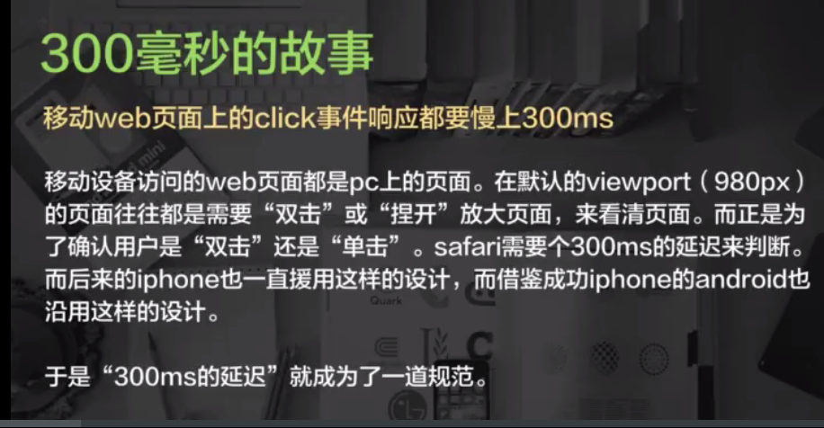
tap事件基础

Slide 8
touchstart
当touchstart事件触发的时候，会将触摸的位置更新到div标签中。当touchmove事件触发的时候，会默认行为的滚动(触摸移动的默认行为是滚动页面)，然后触摸操作的变化信息更新到div标签中。而touchend事件会输出有关触摸操作的最终信息。注意，在touchend事件触发的时候，touches集合中就没有任何Touch对象了，因为不存在活动的触摸操作。
这些事件会在文档的所有元素上面触发，因而可以分别操作页面的不同部分。在触摸屏幕上的元素，这些事件(包括鼠标事件)发生的顺序如
(1)touchstart
(2)mouseover
(3)mousemove(一次)
(4)mousedown
(5)mouseup
(6)touchend
(7)click

Slide 9
点击穿透
使用原生touch事件也存在点击穿透的问题 ，因为click是在touch系列事件发生后大约300ms才触发的，混用touch和click肯定会导致点透问题
点击穿透问题：点击蒙层（mask）上的关闭按钮，蒙层消失后发现触发了按钮下面元素的click事件

Slide 10
Tap基础事件与触摸touch
自定义Tap事件原理:在touchstart ，touchend 的记录时间，手指位置，
在touchend时进行比较，如何手指位置为同一位置（或允许移动一个非常小的位移值，） 且时间间隔较短 （一般认为是200ms），且过程中未曾接触发生touchmove，即可认为触发了手持设备上的‘click’,一般称为“tap”

Slide 11
练习
利用touchstart ，touchmove touchend 滑动效果做一个手机端简单滑动

